Slide 1
TRABAJO FIN DE MÁSTER (TFM) — DEFENSA
Madroño
Una plataforma de datos de movilidad urbana para Madrid,
de los datos abiertos a un asistente conversacional consciente del grafo
Filippos Dorezi · Víctor Huaman
Pista Sistema (código, datos, ML, infraestructura) y pista Memoria
Universidad Complutense de Madrid · 2026

Slide 2
MOTIVACIÓN
Tres restricciones reales explican cada decisión
01
02
03
Dos personas, sin rol de operaciones
Una ventana de datos reales corta
Solo datos a coste cero
Sin infraestructura/SRE dedicada. Todo lo que haya que “mantener encendido” (un broker Kafka, un clúster Spark, una base de grafos autogestionada) es un pasivo que el equipo no puede asumir → pila serverless desde el principio.
La ingesta continua arrancó el 2026-08-14 — solo ~3–4 semanas de histórico horario al entrenar. Obliga a un planteamiento honesto: el ML es una demostración de metodología, no una estimación de rendimiento.
Todas las fuentes son datos abiertos. La señal de popularidad de Google Maps se investigó, se verificó que exige cuenta de facturación incluso en el nivel gratuito, y se sustituyó por una señal derivada del grafo.
Conclusión: cada decisión arquitectónica de este proyecto remite a una de estas tres restricciones.
Madroño — Defensa del TFM
02 / 11

Slide 3
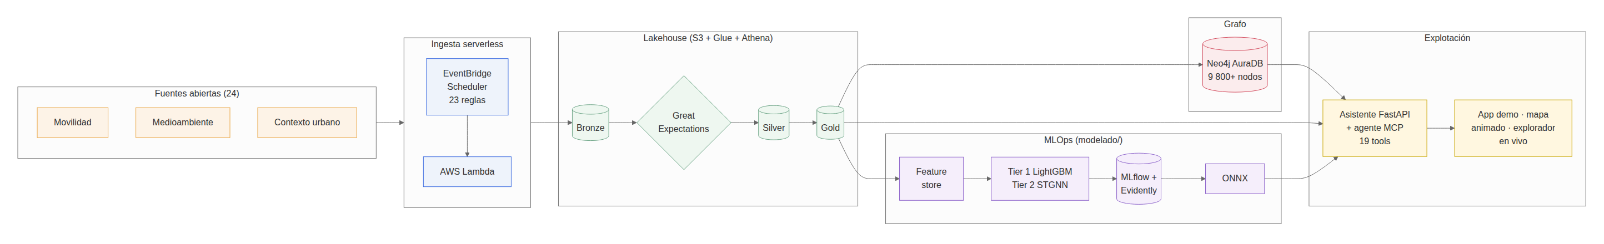
ARQUITECTURA
Un único pipeline, un backend, tres superficies públicas
Las tres superficies públicas comparten el mismo backend conversacional — un único agente, un único chat, tres capas de presentación.
Madroño — Defensa del TFM
03 / 11

Slide 4
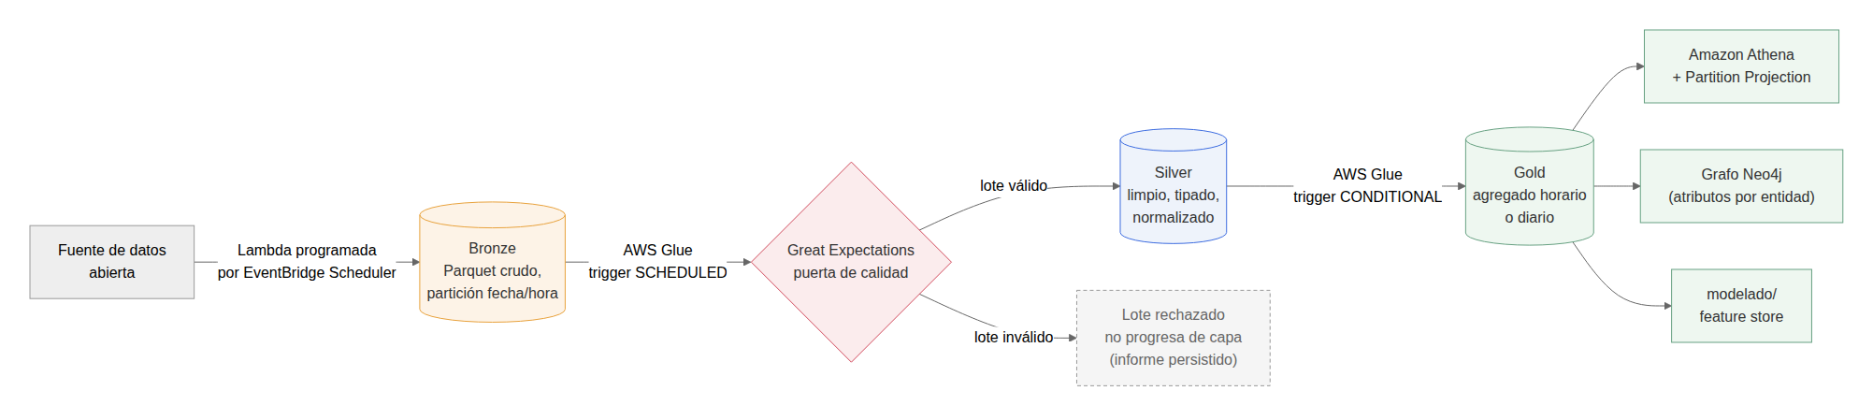
CAPA DE DATOS
Lakehouse medallón: Bronze → Silver → Gold
EL PIPELINE DE UN VISTAZO
14+
fuentes municipales / regionales abiertas
▪ 16 productores en continuo (Lambda + EventBridge Scheduler) + 7 cargas batch de referencia.
▪ Puertas de calidad en cada paso: reglas de plausibilidad + Great Expectations, dentro del propio job real de AWS Glue.
▪ Decisión clave: la lógica de negocio es Python puro — sin dependencia de pyspark/pandas; solo un adaptador fino toca Spark.
▪ Incidente real, encontrado y resuelto: una key de S3 obsoleta rompió 37/48 jobs de Glue (~28h) — resuelto con una key estable.
3
buckets S3 (Bronze / Silver / Gold)
46+
jobs ETL de AWS Glue, Spark serverless
0 $
coste por fuente de datos (datos abiertos)
~280 $
gasto total en AWS antes de la congelación
Madroño — Defensa del TFM
04 / 11

Slide 5
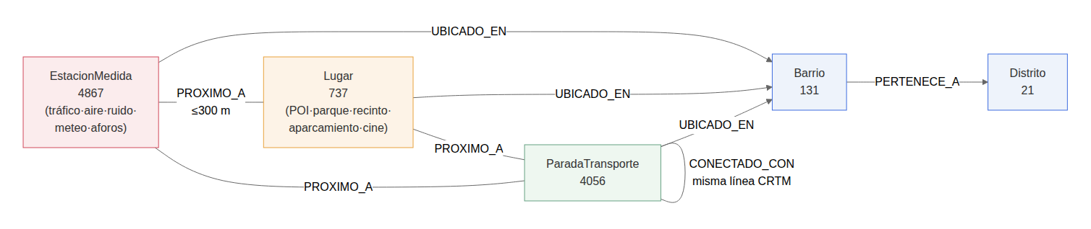
CAPA DE GRAFO
Modelar la ciudad como un grafo (Neo4j)
INSTANTÁNEA DEL GRAFO EN VIVO
~9.800
▪ 5 tipos de nodo, 4 relaciones — construidas una sola vez, reutilizadas por 7 de las 19 tools del asistente.
▪ Análisis de resiliencia (networkx offline): 683 puntos de articulación, 740 puentes — el 20,3% de todas las aristas.
▪ Fallo dirigido frente a aleatorio: eliminar el 5% de nodos de mayor grado → 39,6% de supervivencia, frente al 89,1% aleatorio.
▪ Matiz honesto: el grafo modela un único viaje representativo por línea — hallazgo estructural, no diagnóstico operativo.
nodos
~76.000
relaciones
AuraDB Free
0 €/mes, con APOC habilitado
Tipos de nodo: Distrito, Barrio, Lugar,
Estación de Medida, Parada de Transporte
Madroño — Defensa del TFM
05 / 11

Slide 6
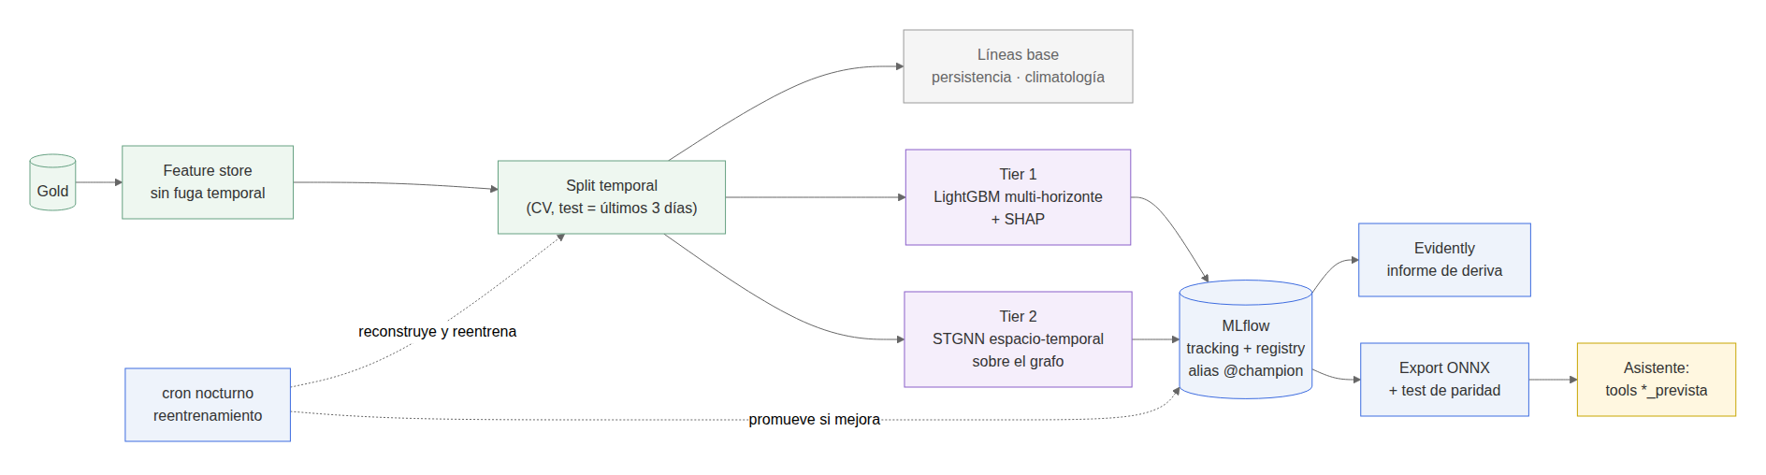
APRENDIZAJE AUTOMÁTICO
Previsión: dos niveles, una comparación honesta
Skill frente a una línea base de persistencia (ventana de producción, holdout temporal) — LightGBM, por horizonte:
PIPELINE DEL MODELO (modelado/)
Objetivo | h1 (1h) | h3 (3h) | h6 (6h)
Calidad del aire | −0,16 | −0,13 | +0,24
Tráfico | +0,34 | +0,58 | +0,75
Feature store (sin fugas) → entrenamiento →
registro MLflow (@champion) → export ONNX.
Contrato de 19 features (lags, estadísticos
móviles, calendario, codificaciones cíclicas)
compartido por LightGBM y el runtime ONNX.
▪ Disciplina anti-fuga temporal: cada feature lleva un known_at — solo entra al panel de la hora t lo ya conocido en t.
▪ La calidad del aire pierde a h1/h3: la persistencia es una línea base realmente fuerte en una ventana corta y tranquila.
▪ El tráfico gana con claridad: dinámica intradía real que la persistencia no puede capturar; el margen crece con el horizonte.
Madroño — Defensa del TFM
06 / 11

Slide 7
APRENDIZAJE AUTOMÁTICO
Nivel 2: una GNN espacio-temporal construida a mano
▪ Arquitectura: GraphSAGE (message passing) + GRU (temporal) + cabeza lineal — solo CPU, ~100 líneas de torch.
▪ Convolución de grafo a mano, a propósito: mantiene edge_weight en el autograd — ∂pérdida/∂edge_weight ES la importancia de aristas.
▪ Resultado honesto en producción: pierde frente a LightGBM en precisión; se sirve por explicabilidad, fiabilidad topada en ‘BAJA’.
▪ Validación externa (MTD, 300 sensores / 29 meses): skill +0,37 / +0,70 / +0,85 (h1/h3/h6) — el margen crece con el horizonte.
▪ Export a ONNX (exportador dynamo): paridad ~6e-8; se sirve en producción sin dependencia de torch.
POR QUÉ ESTE RESULTADO ES UNA FORTALEZA
El déficit en producción es un problema de
volumen de datos de una ventana de 3
semanas — no un fallo de arquitectura.
En un dataset externo de tamaño adecuado,
la misma arquitectura bate claramente a la
persistencia, con un margen que crece con
el horizonte: la firma de un aprendizaje real.
Distinguir ‘arquitectura equivocada’ de ‘aún
no hay datos suficientes’ exigía un
benchmark independiente — más sólido que
afirmarlo sin prueba.
Madroño — Defensa del TFM
07 / 11

Slide 8
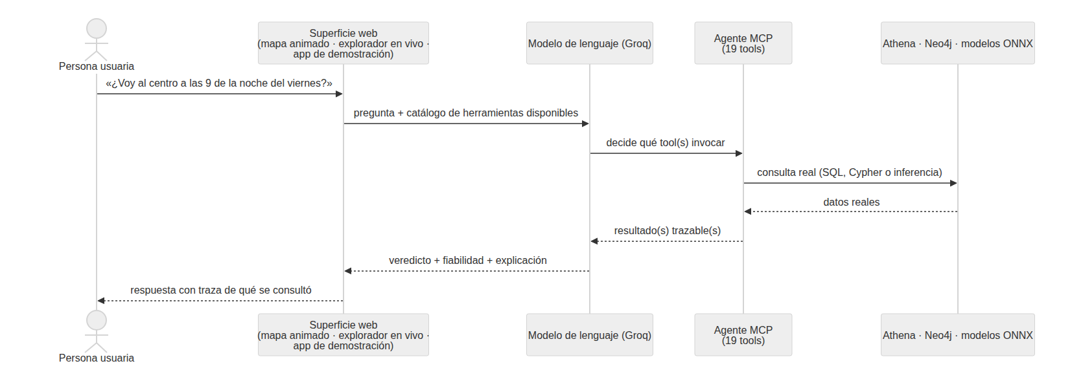
ASISTENTE CONVERSACIONAL
FastAPI + Model Context Protocol (MCP)
▪ Por qué MCP: el protocolo abierto que usan los clientes LLM para llamar a herramientas tipadas — integración sin código a medida.
▪ 19 tools MCP, 0 NotImplementedError — calidad del aire, tráfico, previsiones (LightGBM + STGNN de grafo), ruta saludable, consultas al grafo, y más.
▪ Un único contrato uniforme: ninguna tool lanza una excepción — la falta de datos degrada a ‘sin datos’ con un motivo legible.
▪ Verificado contra la realidad: cada tool ejecutada contra la cuenta AWS real y el Neo4j en vivo — bugs reales encontrados y corregidos.
FLUJO DE UNA CONSULTA
opciones_movilidad nunca inventa una
duración de trayecto — no existe aún un
grafo viario transitable. La tool describe
condiciones reales en cada extremo.
Explicitar el límite del sistema, no
ocultarlo, se aplica en las 19 tools.
Madroño — Defensa del TFM
08 / 11

Slide 9
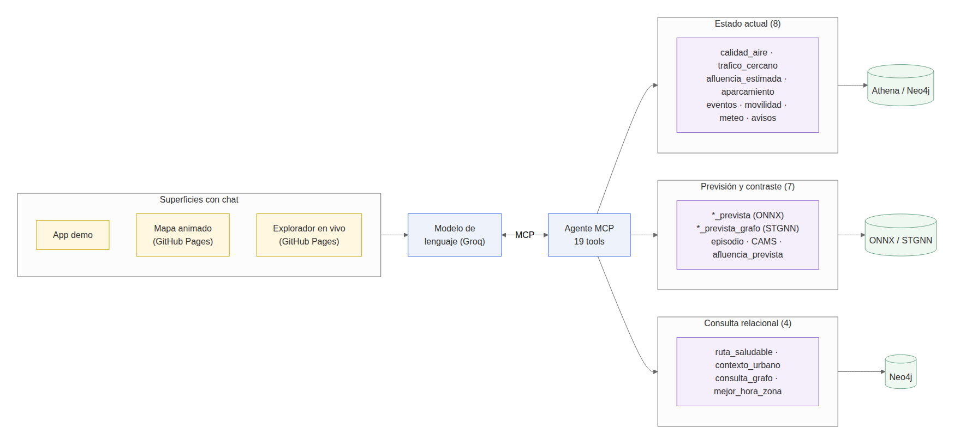
VISUALIZACIÓN
El elemento “wow”: un mapa animado de la ciudad
▪ 1.798 nodos de tráfico, 8.758 aristas, animados hora a hora en 3 días curados, coloreados por un índice de salud 0–100.
▪ Generado completamente offline: deck.gl + una instantánea congelada de Gold — cero llamadas a AWS en vivo, gratis en GitHub Pages.
▪ 9 perfiles de sensibilidad, arcos de importancia de aristas, capa modelo-vs-persistencia, chat incrustado.
▪ Limitaciones declaradas en la propia página: el ruido es diario, el aire se interpola, el STGNN < LightGBM en precisión.
CATÁLOGO MCP Y SUPERFICIES PÚBLICAS
madrono-ucm.github.io/madronoTFM
Gratuito · sin login · chat incrustado — el
punto de entrada recomendado para
evaluar el proyecto.
Madroño — Defensa del TFM
09 / 11

Slide 10
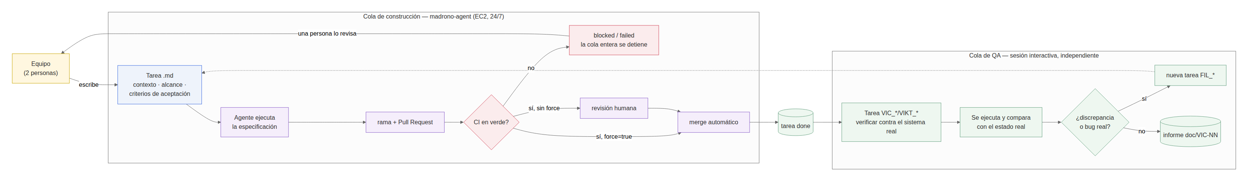
METODOLOGÍA Y LIMITACIONES
Cómo se construyó, y qué queda pendiente
MÉTODO DE INGENIERÍA
LIMITACIONES HONESTAS
▪ Agente autónomo de codificación sobre una cola de tareas de orden estricto, un PR por tarea.
▪ Única red de seguridad real: nada llega a main sin un PR revisado por un humano.
▪ Un fallo real de proceso, corregido: el auto-merge no esperaba en un principio a que la CI estuviera en verde.
▪ Ventana de ingesta corta (~3–4 semanas) — no permite afirmaciones estacionales.
▪ Sin ruta caliente de streaming — Kafka diseñado, deliberadamente nunca aplicado.
▪ Sin grafo real de rutas por calle — declarado como límite, no oculto.
Cada limitación anterior está recogida en la propia memoria — de forma proactiva, no extraída a preguntas.
Madroño — Defensa del TFM
10 / 11

Slide 11
Resumen
19
16
~9.800
tools MCP
cero sin implementar
productores de datos
en continuo
nodos del grafo
~76 mil relaciones
~280 $
1.143+
3
gasto total en AWS
antes de la congelación
tests automatizados
sin credenciales reales
superficies públicas
un backend compartido
Gracias — quedamos abiertos a preguntas.

